Slide 1

CÁC PHẦN MỀM QUẢN LÝ DỰ ÁN THEO MÔ HÌNH AGILE
ThS. Châu Thị Dung

Slide 2
Nội dung
Lợi ích của phần mềm hỗ trợ
Phần mềm Trello
Phần mềm Jira
Biểu đồ Gantt Pro

Slide 3
Mục tiêu
Nắm vững phần mềm Trello
Nắm vững phần mềm Jira
Nắm vững phần mềm GanttPro
Vận dụng được sự kết hợp của hai phần mềm trên vào từng dự án phần mềm cụ thể

Slide 4
LỢI ÍCH CỦA PHẦN MỀM HỖ TRỢ

Slide 5
Lợi ích phần mềm quản lý công việc
Các phần mềm quản lý giải quyết 2 việc:
Minh bạch hóa quá trình giao việc - nhận việc giữa nhà quản lý và nhân viên từ đó minh bạch hóa trách nhiệm;
Giúp nhà quản lý lên kế hoạch và giúp nhân viên cộng tác, làm việc tập trung trên một nền tảng duy nhất.

Slide 6
Đối với nhân viên, phần mềm giúp họ:
Nhìn thấy được tất cả công việc của mình, không sót việc.
Biết đâu là những việc cần ưu tiên.
Tính toán và sắp xếp được thời gian làm việc hiệu quả.
Cộng tác với đồng đội để hoàn thành công việc với chất lượng tốt nhất.

Slide 7
Đối với nhà quản lý:
Thấy được tổng quan công việc và dự án của tất cả bộ phận
Ra quyết định và xử lý các vấn đề phát sinh một cách kịp thời
Sắp xếp, phân bổ nguồn lực (nhân sự + thời gian) một cách hiệu quả
Tất cả công việc, dự án đều được hoàn thành đúng thời hạn với chất lượng tốt nhất

Slide 8
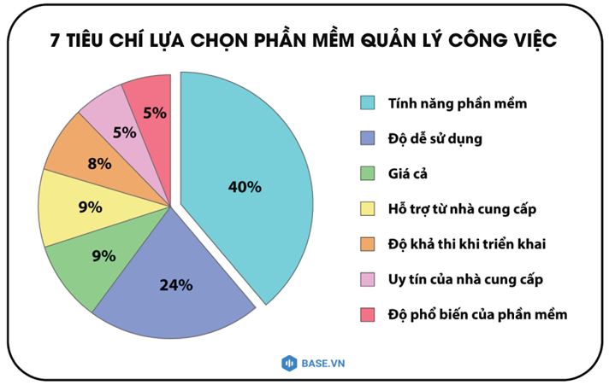
Tiêu chí lựa chọn phần mềm

Slide 9
Các tính năng phần mềm
Tính năng cộng tác
Tính năng lập kế hoạch và theo dõi trạng thái
Tính năng báo cáo
Tính năng phân quyền sử dụng

Slide 10
PHẦN MỀM TRELLO

Slide 11
Trello là một trong những công cụ quản lý dự án được sử dụng phổ biến nhất trên thế giới hiện nay, vài khách hàng nổi trội nhất của Trello có thể kể đến đó là Google, Adobe, Paypal, Unicef, Yandex,..

Slide 12
Với hệ thống làm việc của Trello sẽ cho bạn biết công việc sẽ được làm, ai sẽ làm những công việc nào, và mọi thứ đang diễn ra như thế nào,…

Slide 13
Giao diện của Trello như một cái bảng trắng với đầy những tờ giấy note đủ màu, mỗi note sẽ tương ứng với 1 công việc của bạn hoặc của team. Và trên mỗi note này đều có thể bao gồm cả hình ảnh, tài liệu, tệp từ những nguồn khác nhau, và có thể để lại bình luận dễ dàng.

Slide 14
Ngoài ra bạn có thể theo dõi dự án của mình bất cứ lúc nào, dù là trên máy tính, hay trên điện thoại.

Slide 15
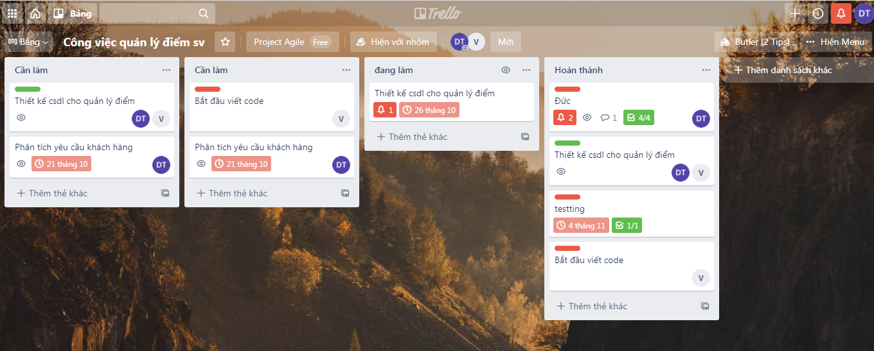

Slide 16
PHẦN MỀM JIRA

Slide 17
Jira là gì
JIRA là một giải pháp quản lý dự án từ công ty phần mềm Atlassian, một công cụ được thiết kế giúp các nhóm phần mềm lập kế hoạch và theo dõi dự án, bằng cách sử dụng phương pháp quản lý agile

Slide 18
Các nhóm phần mềm có thể sử dụng Jira để lên kế hoạch, theo dõi, phát hành, báo cáo phần mềm mới hoặc phần mềm nâng cấp. Họ cũng có thể sử dụng Jira để theo dõi bất kỳ vấn đề nào trong quá trình phát triển và hoàn thiện sản phẩm.

Slide 19
Tính năng chính của Jira là gì?
Quản lý, theo dõi tiến độ của dự án
Quản lý lỗi, tính năng, công việc, những cải tiến hoặc bất kỳ vấn đề gì
Tìm kiếm nhanh chóng với bộ lọc JIRA Query Language
Xây dựng quy trình làm việc tương thích với yêu cầu của từng dự án

Slide 20
Cung cấp nhiều loại báo cáo thống kê với rất nhiều loại biểu đồ khác nhau phù hợp với nhiều loại hình dự án, nhiều đối tượng người dùng
Dễ dàng tích hợp với các hệ thống khác (như Email, Excel,….)
Có thể chạy trên hầu hết các nền tảng phần cứng, hệ điều hành và cơ sở dữ liệu

Slide 21
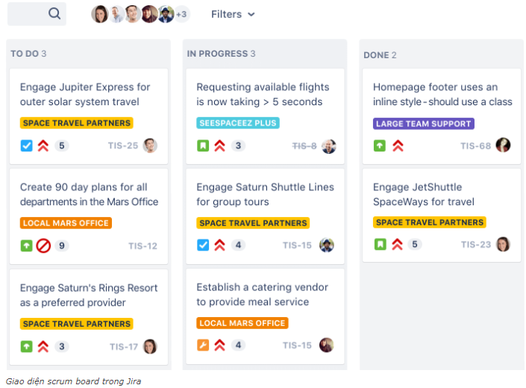

Slide 22
PHẦN MỀM GANTTPRO

Slide 23
GanttPRO là giải pháp quản lý dự án dựa trên nền tảng đám mây, chuyên dụng cho các công ty trung bình và nhỏ, cũng như là những người dùng cá nhân. Phần mềm sử dụng hệ thống biểu đồ Gantt, lên kế hoạch, theo dõi quá trình, …

Slide 24
GanttPRO cho phép các nhà quản lý có thể triển khai dự án bằng cách sử dụng các hình ảnh đầy tiện ích. Ngoài ra, có thể tự tạo việc làm, chỉ định cá nhân hoặc team đảm nhiệm công việc, theo dõi tiến trình, thiết lập thời hạn và các mục tiêu quan trọng cho từng thành phần dự án.

Slide 25
Với GanttPRO, tất cả thành viên đều có thể bình luận trên từng task, đính kèm file theo task, nhận thông báo khi có sự thay đổi hoặc cập nhật từ một phía khác. Các thông tin dự án có thể được xuất ra dưới nhiều dạng: PDF, PNG, XLSX, XML,…

Slide 26
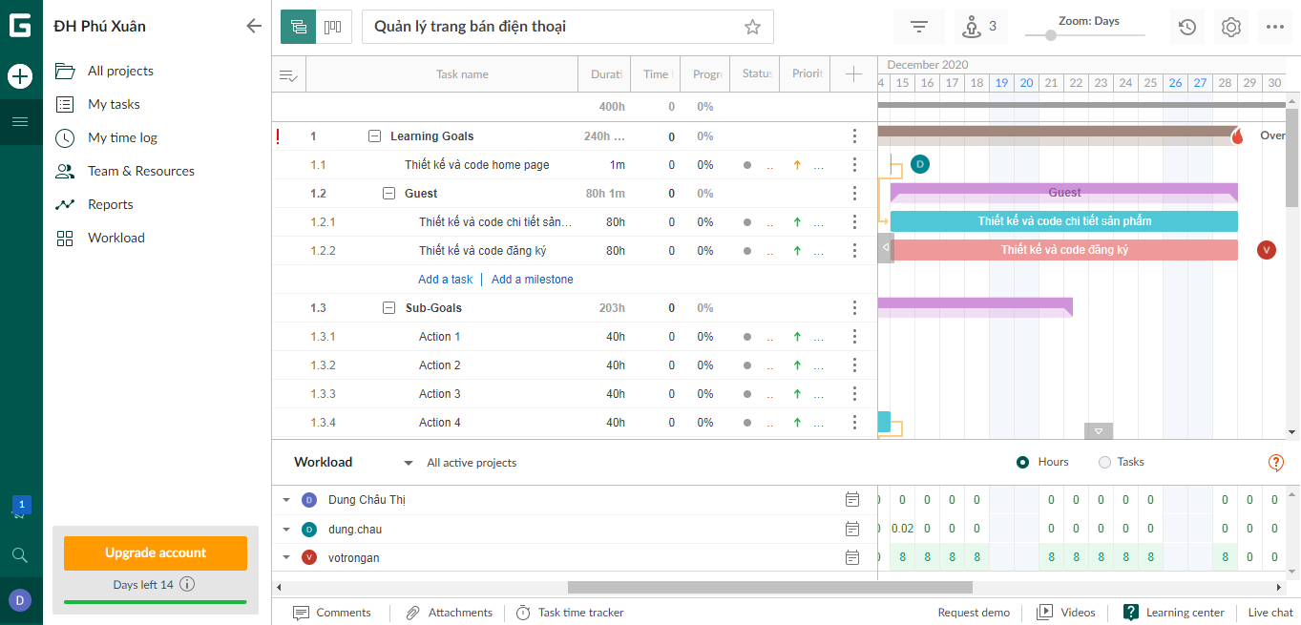

Slide 27
https://resources.base.vn/productivity/review-5-phan-mem-quan-ly-cong-viec-pho-bien-nhat-hien-nay-224?utm_content=resources.base.vn/productivity/asana-la-gi-phan-mem-asana-phu-hop-voi-doanh-nghiep-nhu-the-nao-290

Slide 28
Tóm tắt
Dùng Trello, Jira và GanttPro vào quản lý dự án phần mềm
Có thể dùng các công cụ hỗ trợ khác để quản lý dự án phần mềm

Slide 29
Câu hỏi ôn tập
Nêu ưu và nhược điểm của Trello?
Jira áp dụng cho những loại dự án nào?

Slide 30

Câu hỏi và thảo luận

